Slide 1
即時心跳信號量測
組員：B10707013 林彥霖
B10607050 呂肯岳

Slide 2
功能介紹
Y軸可隨信號大小自動調整範圍
即時信號頻譜顯示，橫軸以 (Hz)計算，並能看出心跳頻帶
設計一FIR filter ，並顯示即時顯示信號濾波前後結果。
以z-domain plot畫出你所設計的FIR濾波器之零點極點
即時心率計算

Slide 3
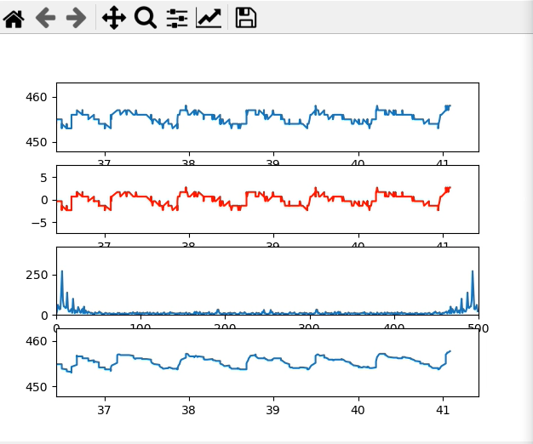
實際量測數值
Y軸可隨輸入信號大小自動調整範圍。
濾除原始波形之直流準位後的信號波形。
即時信號頻譜顯示，橫軸以 (Hz)計算，並能看出心跳頻帶。
利用FIR filter ，即時顯示信號濾波前後結果(以原始信號做比對)。

Slide 4
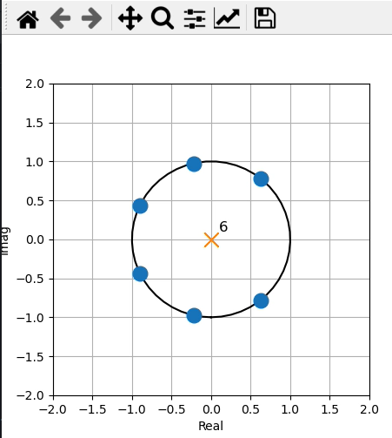
實際量測數值
以z-domain plot畫出FIR濾波器之零點與極點。

Slide 5
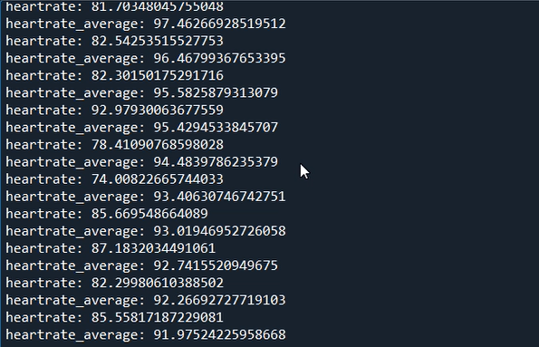
實際量測數值
即時心率計算

Slide 6
Thanks for Listening

